Slide 1
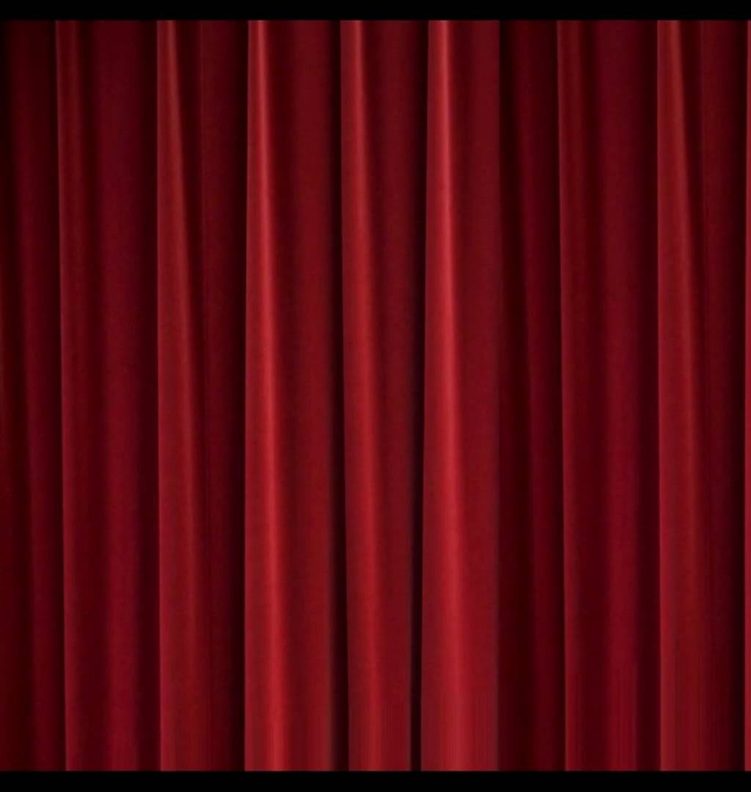
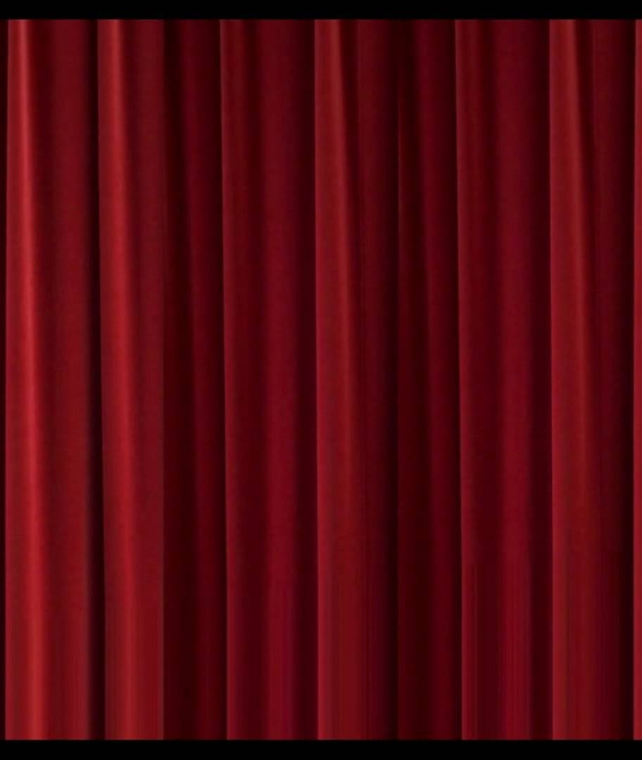
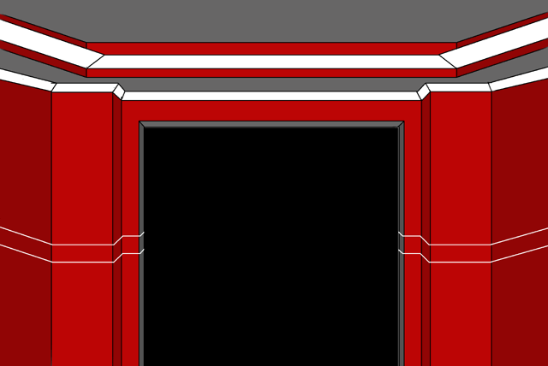
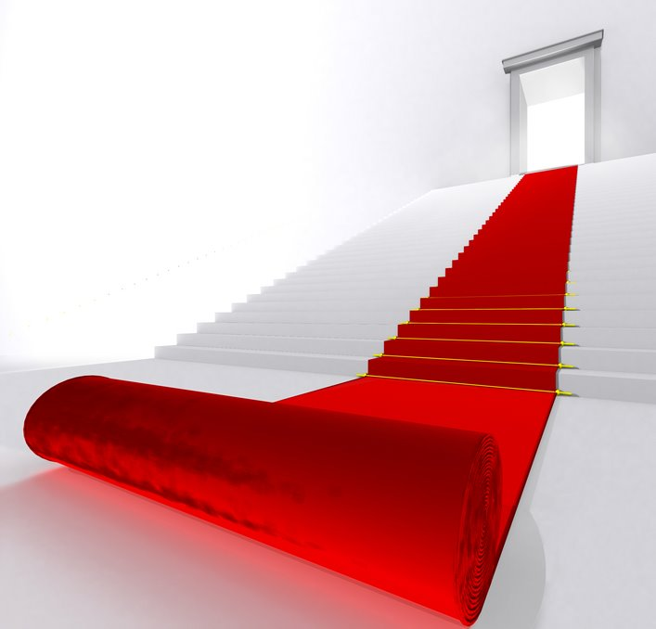
স্বাগতম

Slide 2
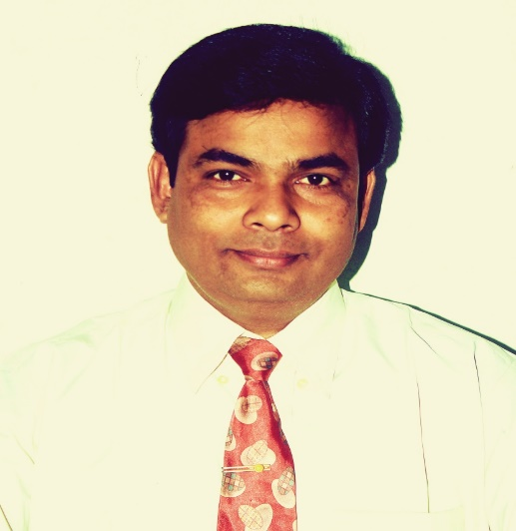
বিষয়:
বাংলা ব্যাকরণ
জীতেন্দ্রনাথ তরফদার
শ্রেণী: উচ্চমাধ্যমিক/
ডিগ্রি পাস/অনার্স ও মাস্টার্স
সহযোগী অধ্যাপক
কুমিল্লা ভিক্টোরিয়া সরকারি কলেজ
e-mail- jntarafder@gmail.com
Mob: 01913-080842

Slide 3
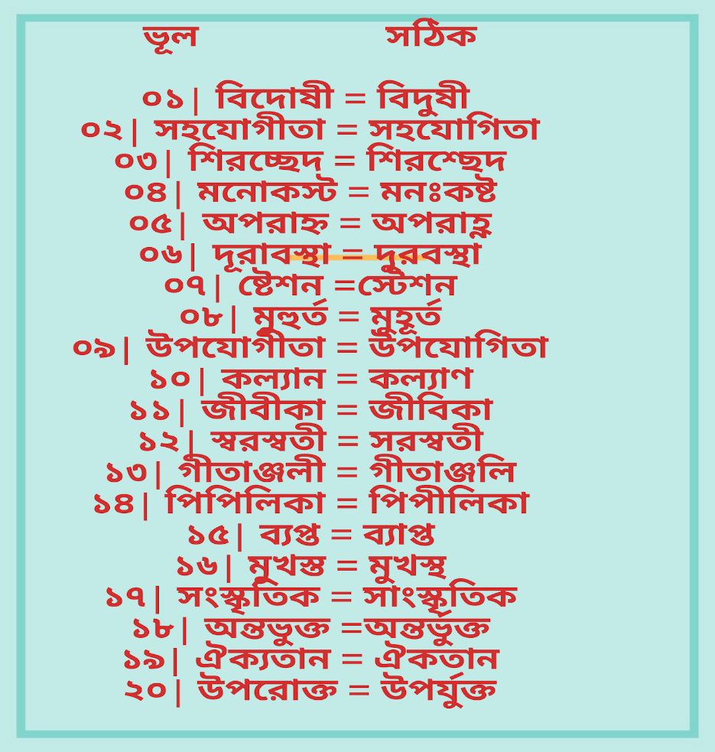
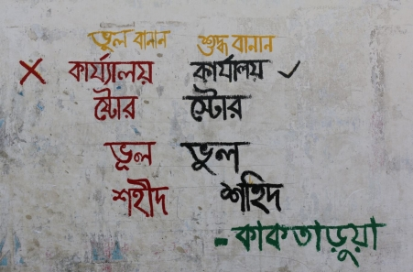
নিচের শব্দগুলোর অশুদ্ধ ও শুদ্ধরূপ মনোযোগ দিয়ে লক্ষ কর:

Slide 4
আমাদের আজকের আলোচ্য বিষয়-
আধুনিক বাংলা বানানের নিয়ম

Slide 5
এই পাঠ শেষে শিক্ষার্থীরা-
বাংলা বানান ভুল হওয়ার কারণ ব্যাখ্যা করতে পারবে;
বাংলা বানান শুদ্ধ করে লেখার দক্ষতা অর্জন করতে পারবে;
আধুনিক বাংলা বানানের নিয়ম বলতে পারবে;
বাংলা শব্দের অশুদ্ধ সংশোধন করতে পারবে।

Slide 6
বাংলা বানান:
বাংলা ভাষায় বানান নিয়ে বিভ্রান্তির শেষ নেই। উনিশ শতকের পূর্ব পর্যন্ত বাংলা বানানের নিয়ম বলতে কিছু ছিল না। বাংলা বানান প্রমিত করার চেষ্টা করা হয় উনিশ শতক থেকে। বিভিন্ন সময় গঠিত হয় বানান সংস্কার কমিটি। কিন্তু তারপরও বিভ্রান্তি কমে না! তবে বিভ্রান্তি শতভাগ দূর না হলেও বর্তমানে বাংলা বানানের নিয়মে কিছুটা হলেও সুশৃঙ্খল রূপ লাভ করেছে। এ নিয়মগুলো অনুশীলন করলে আশা করা যায় বাংলা বানানে দক্ষতা অর্জন অনেকাংশে সহজ হবে।

Slide 8
বাংলা বানান নিয়ে বিভিন্ন সময় বিভিন্ন সংস্কার কার্যক্রম পরিচালিত হলেও বাংলা বানান সম্পর্কে এখনও পুরোপুরি বিভ্রান্তি দূর হয়নি। এজন্য কিছু কিছু বাংলা বানানে আমাদের প্রায়ই বিভ্রান্তিতে পড়তে হয়। আর এ বিভ্রান্তি থেকে মুক্তি পেতে আমাদের প্রথমে জানতে হবে-
বাংলা বানান ভুল হওয়ার কারণ:
ভুল বানান জানা/ শেখা;
উচ্চারণগত ত্রুটি/ উচ্চারণের বিশেষ ভঙ্গি;
লেখকের নিজস্ব বিশ্বাস ও মতামত বানানরীতি অনুসরণে প্রাধান্য দেয়া;
অভিধানে একই শব্দের বিভিন্ন বানান থাকায় বিভ্রান্তি সৃষ্টি হওয়া;
ছাপার সময় প্রুপ সংশোধনে ত্রুটি থাকা;
বিভিন্ন বানান সংস্কার কমিটির মধ্যে মতের অমিল।

Slide 9
বাংলা বানানে দক্ষতা অর্জনের জন্য কিছু পরামর্শ:
১। উচ্চারণের উপর অতিরিক্ত নির্ভর না করা;
২। বিশুদ্ধ বানান লেখার অভ্যাস গড়ে তোলা:
ক) কঠিন শব্দের শুদ্ধ বানানের তালিকা তৈরি করে রাখা;
খ) অভিধানের সাহায্য নেয়া;
গ) অসাবধানতা ও অমনোযোগিতা পরিহার করা;
ঘ) কঠিন শব্দকে ছবির মত দৃষ্টিগ্রাহ্য করা;
ঙ) লিখন অভ্যাস গড়ে তোলা;
চ) মনে রাখার নিজস্ব কৌশল অবলম্বন করা।
৩। বাংলা বানানের নিয়মাবলি সাধ্যমত আয়ত্ত করা:
আধুনিক বাংলা বানানের নিয়ম(বাংলা একাডেমি প্রণীত)
ণত্ব ও ষত্ব বিধানের নিয়ম সন্ধি, সমাস ও প্রত্যয়ঘটিত বানানের নিয়ম
বিস্তারিত

Slide 10
ষত্ব বিধান
যেসব তৎসম শব্দে ‘ষ’ রয়েছে তা বাংলায় অবিকৃত আছে। তৎসম শব্দের বানানে ষ এর সঠিক ব্যবহারের নিয়মই ষত্ব বিধান।
ষ ব্যবহারের নিয়ম
ঋ-কারে পরে মূর্ধন্য-ষ হয়। যেমন: ঋষি, বৃষ, বৃষ্টি।
অ, আ, বাদে অন্য স্বরবর্ণ, ক এবং র বর্ণের পরের প্রত্যয়াদির দন্ত্য-স এর মূর্ধন্য-ষ হয়। যেমন: ভবিষ্যৎ, পরিষ্কার, মুমূর্ষ।
'অতি', 'অভি' এমন শব্দের শেষে ই-কার উপসর্গ এবং 'অনু' আর 'সু' উপসর্গের পরে কতগুলো ধাতুর দন্ত্য-স এর মূর্ধন্য-ষ হয়। যেমন: অতিষ্ঠ, অনুষ্ঠান, নিষেধ, অভিষেক, বিষণ্ন('ণ্ন' মূর্ধ-ণ পরে দন্ত্য-ন), সুষম।
নিঃ, দুঃ, বহিঃ, আবিঃ, চতুঃ, প্রাদুঃ এ শব্দগুলোর পর ক্‌, খ্‌, প্‌, ফ্‌ থাকলে বিসর্গ (ঃ) এর জায়গায় মূর্ধন্য-ষ হয়। যেমন: নিঃ + কাম > নিষ্কাম, দুঃ + কর > দুষ্কর, বহিঃ + কার > বহিষ্কার, নিঃ + পাপ > নিষ্পাপ।
কিছু শব্দ স্বভাবতই মূর্ধন্য-ষ হয়। যেমন: আষাঢ়, নিষ্কর, পাষাণ, ষোড়শ ইত্যাদি।
কতগুলো শব্দ বিশেষ নিয়মে মূর্ধন্য-ষ হয়। যেমন: সুষুপ্তি, বিষম, বিষয়, দুর্বিষহ, যুধিষ্ঠির ইত্যাদি।
আধুনিক বাংলা বানানের কতিপয় নিয়ম:
বাংলা একাডেমি প্রণীত বাংলা বানানের কতিপয় নিয়ম নিম্নরূপ :
ক) যেসব তৎসম শব্দে ই ঈ বা উ ঊ উভয় শুদ্ধ সেইসব শব্দে কেবল ই বা উ এবং তার-কার চিহ্ন ই-কার উ-কার ব্যবহৃত হবে। যেমন : কিংবদন্তি, খঞ্জনি, চিৎকার, ধমনি, পঞ্জি, ধূলি, পদবি, ভঙ্গি, মঞ্জরি, মসি, লহরি, সরণি, সূচিপত্র, উর্ণা, উষা।
খ) রেফ-এর পর ব্যঞ্জনবর্ণের দ্বিত্ব হবে না। যেমন : অর্চনা, অর্জন, অর্থ, অর্ধ, কর্দম, কর্তন, কর্ম, কার্য, গর্জন, মূর্ছা, কার্তিক, বার্ধক্য, বার্তা, সূর্য।
গ. সন্ধির ক্ষেত্রে ক খ গ ঘ পরে থাকলে পূর্ব পদের অন্তস্থিত ম স্থানে (ং) হবে। যেমন—অহম্ + কার = অহংকার, সম্ + গীত = সংগীত ইত্যাদি।
ঘ. শব্দের শেষে বিগর্স (ঃ) থাকবে না। যেমন—কার্যত, প্রথমত, প্রধানত, প্রায়শ, মূলত ইত্যাদি।
ঙ. সব অতৎসম অর্থাৎ তদ্ভব, দেশি, বিদেশি, মিশ্র শব্দে কেবল ই, ঊ এবং এদের কারচিহ্ন ি বা ু ব্যবহার হবে। যেমন—আরবি, আসামি, ইংরেজি, বাঙালি, সরকারি, চুন ইত্যাদি।

Slide 11
বাংলা একাডেমি প্রণীত আধুনিক বাংলা বানানের যেকোন পাঁচটি নিয়ম লিখ।

Slide 12
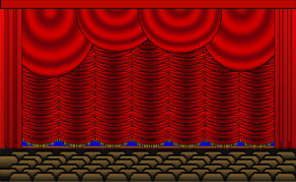
সবাইকে ধন্যবাদ

Slide 13
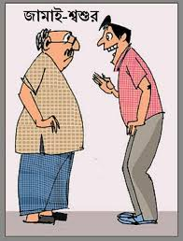
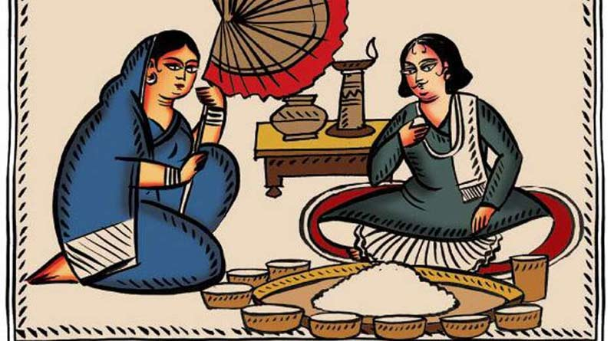
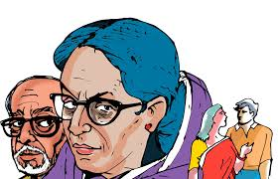
মনে রাখার নিজস্ব কৌশল:
শ্বশুর শাশুড়ি
প্রত্যাবর্তন

